Slide 1
CHÀO MỪNG
THẦY CÔ VÀ CÁC EM ĐẾN VỚI TIẾT HỌC HÔM NAY.

Slide 2
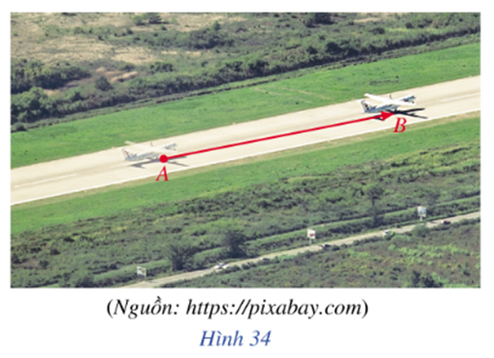

Slide 3
Bài 3: KHÁI NIỆM VECTƠ
Thời gian thực hiện: 2 tiết (tiết 7, tiết 8)
Tiết 7:
Mục tiêu: Phát biểu, nhận biết và thể hiện được khái niệm vectơ, hai vectơ cùng phương, hai vectơ cùng hướng.

Slide 4
Bài 3: KHÁI NIỆM VECTƠ
I. Khái niệm vectơ

Slide 5
Hoạt động 1: Nhìn hình 35, hình ảnh về mũi tên chỉ dẫn cho biết những thông tin gì?
Hình 35.
200 m Cổng A B Khu vui chơi

Slide 6

Kết luận: Vectơ là 1 đoạn thẳng có hướng.
Ví dụ:

Slide 7

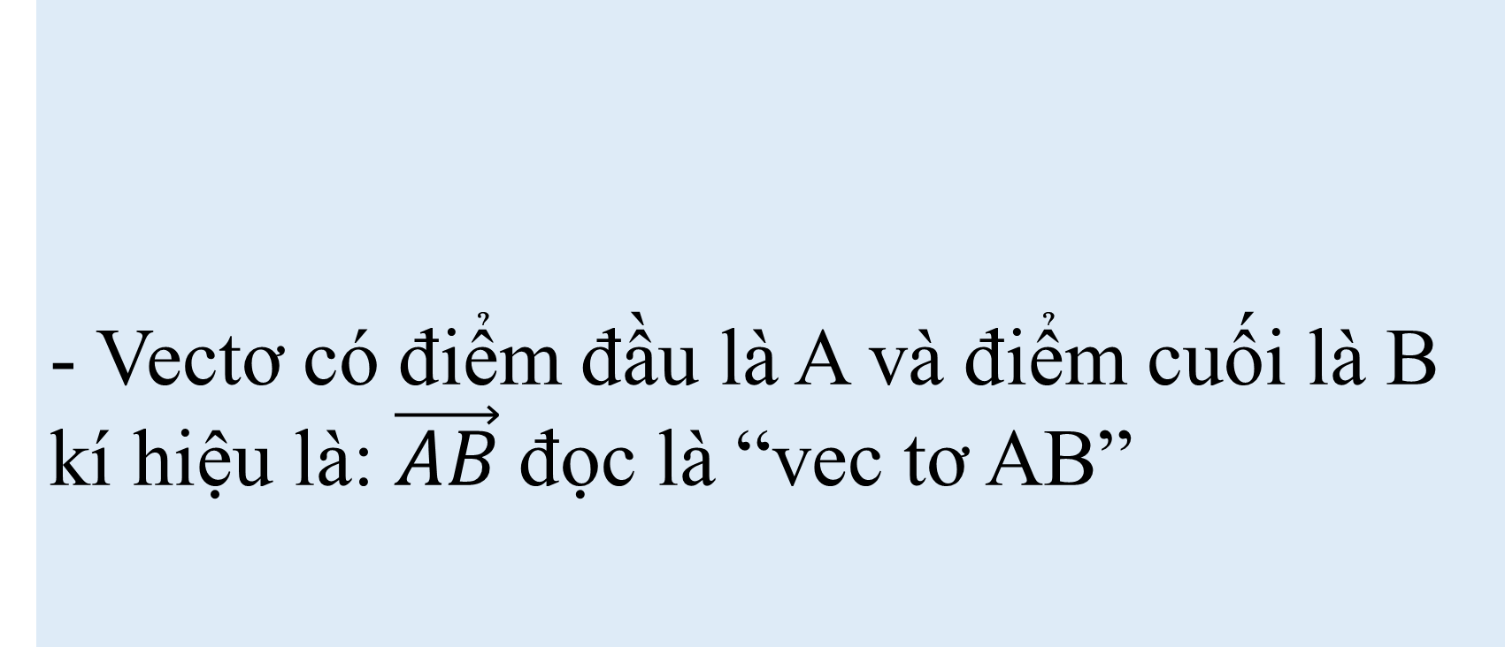
- Vectơ có điểm đầu là A và điểm cuối là B kí hiệu là: $\vec{AB}$đọc là “vec tơ AB”

Slide 8
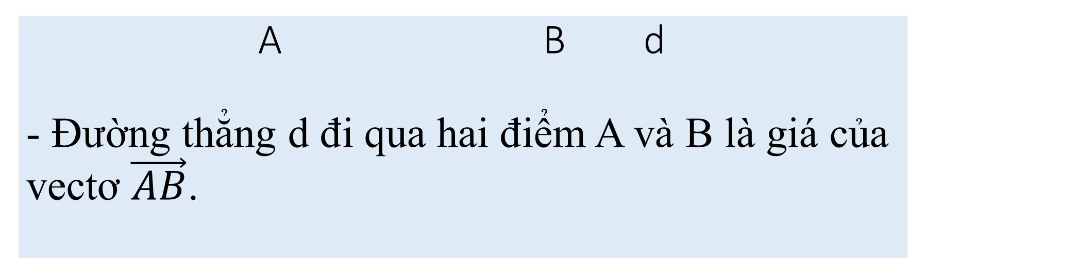
A B d
- Đường thẳng d đi qua hai điểm A và B là giá của vectơ $\vec{AB}$.

Slide 9
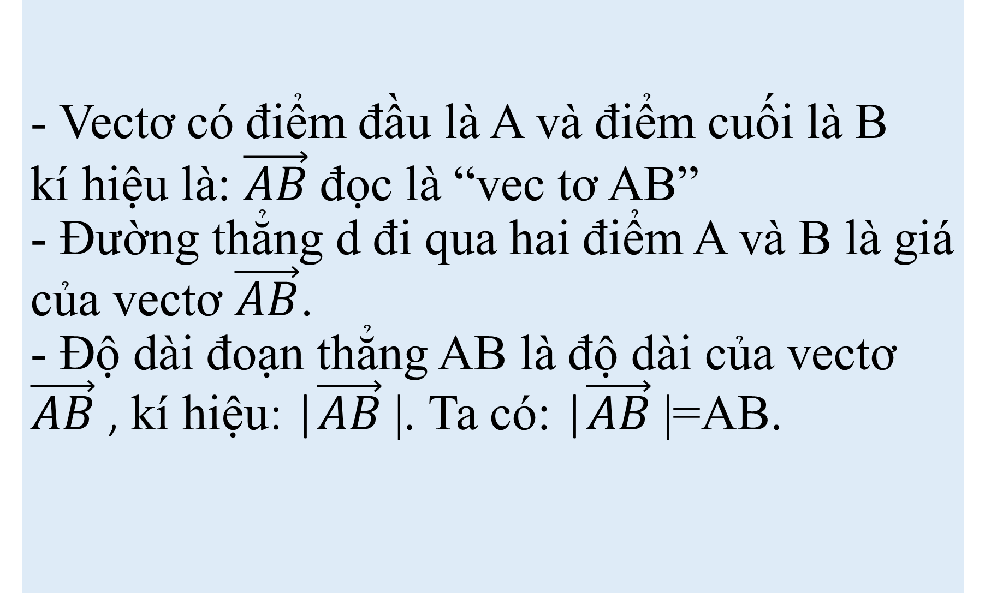
- Vectơ có điểm đầu là A và điểm cuối là B kí hiệu là: $\vec{AB}$đọc là “vec tơ AB”
- Đường thẳng d đi qua hai điểm A và B là giá của vectơ $\vec{AB}$.
- Độ dài đoạn thẳng AB là độ dài của vectơ $\vec{AB}$, kí hiệu: |$\vec{AB}$|. Ta có: |$\vec{AB}$|=AB.

Slide 10
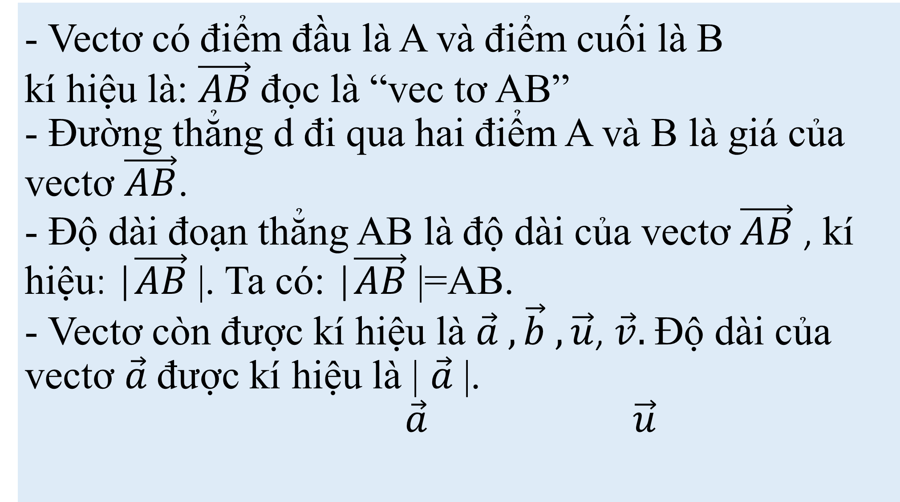
- Vectơ có điểm đầu là A và điểm cuối là B kí hiệu là: $\vec{AB}$đọc là “vec tơ AB”
- Đường thẳng d đi qua hai điểm A và B là giá của vectơ $\vec{AB}$.
- Độ dài đoạn thẳng AB là độ dài của vectơ $\vec{AB}$, kí hiệu: |$\vec{AB}$|. Ta có: |$\vec{AB}$|=AB.
- Vectơ còn được kí hiệu là $\vec{a} , \vec{b} , \vec{u}$, $\vec{v}.$Độ dài của vectơ $\vec{a}$ được kí hiệu là | $\vec{a}$|.
$\vec{a}$ $\vec{u}$

Slide 11
Chú ý 1:
- Một vectơ có hai yếu tố là độ dài và hướng để phân biệt với đoạn thẳng.
- Khi viết và đọc vectơ, điểm đầu đọc và viết trước, điểm cuối đọc và viết sau.

Slide 12
Chú ý 2: Hai điểm phân biệt sẽ tạo ra hai vectơ.

Slide 13
II. Vectơ cùng phương, vectơ cùng hướng

Slide 14
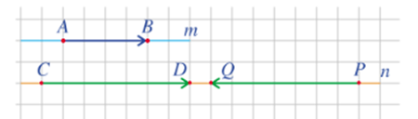
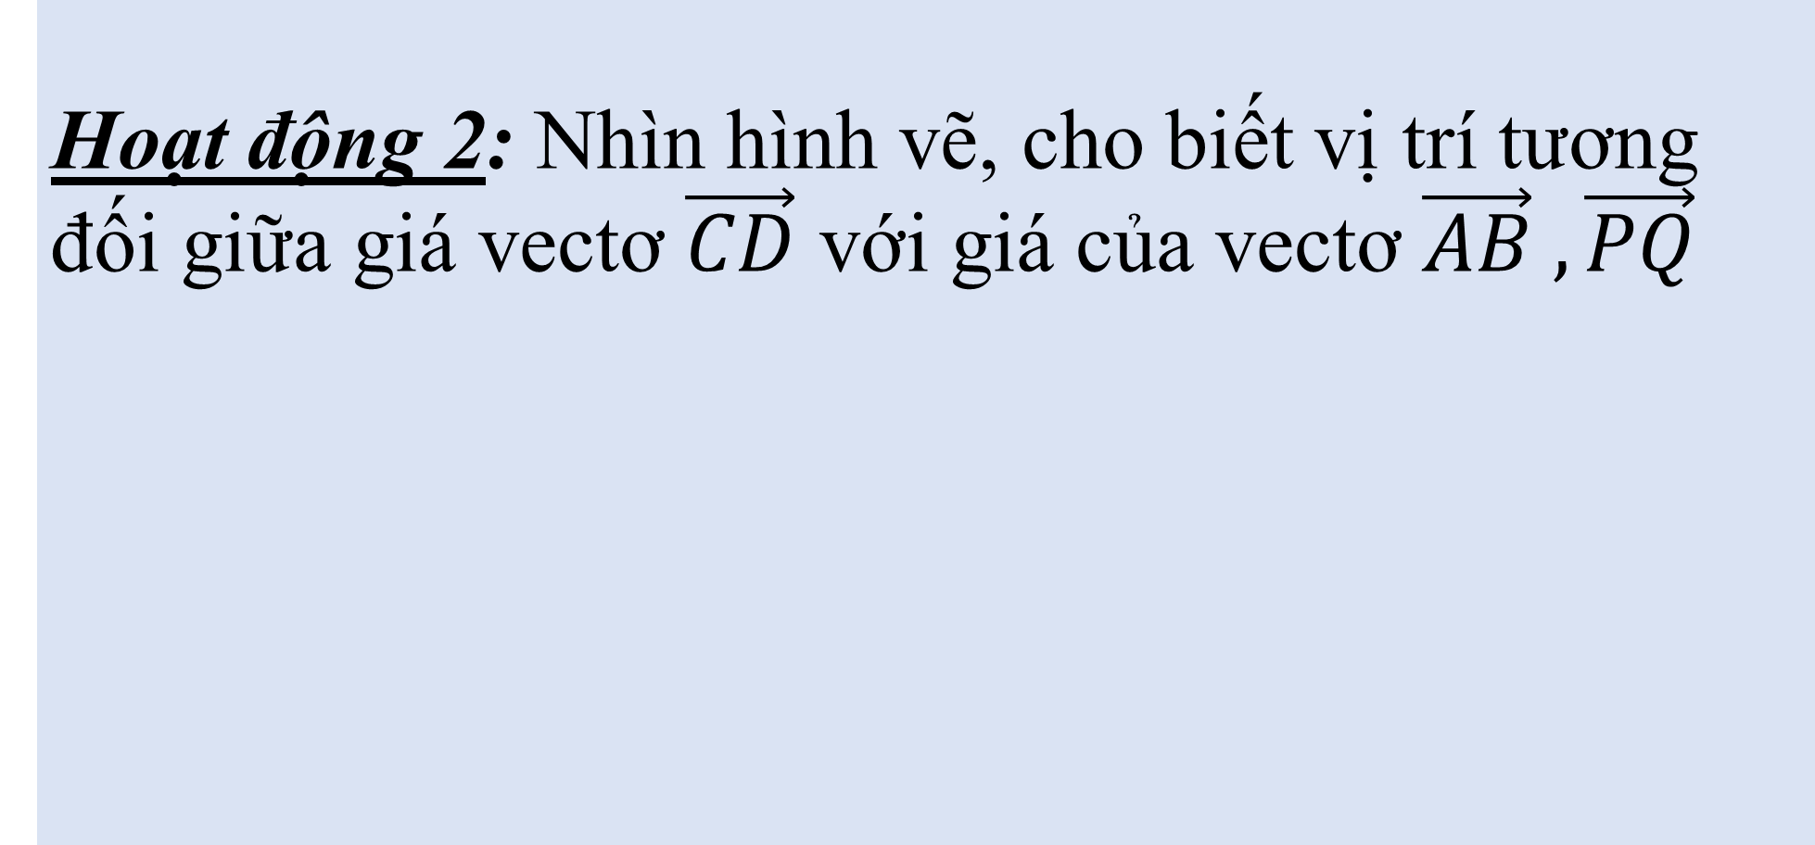
Hoạt động 2: Nhìn hình vẽ, cho biết vị trí tương đối giữa giá vectơ $\vec{CD}$ với giá của vectơ $\vec{AB} ,\vec{PQ}$

Slide 15
Kết luận:
Hai vectơ cùng phương nếu giá của chúng song song hoặc trùng nhau.

Slide 16
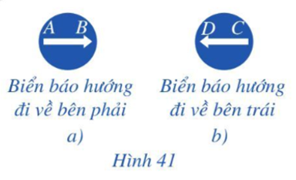
Hoạt động 3:

Slide 17
Kết luận:
Hai vectơ cùng phương nếu giá của chúng song song hoặc trùng nhau.
Nhận xét:
Nếu 2 vectơ cùng phương thì chúng cùng hướng hoặc ngược hướng.

Slide 18
Luyện tập:
Cho hình vuông ABCD cạnh bằng 1 cm
Nhóm 1: Liệt kê tất cả các vectơ tạo từ 2 đỉnh bất kì của hình vuông ABCD, tìm các vectơ cùng hướng.
Nhóm 2: Liệt kê tất cả các vectơ tạo từ 2 đỉnh bất kì của hình vuông ABCD, tìm các vectơ ngược hướng.
Nhóm 3, 4: Liệt kê tất cả các vectơ tạo từ 2 đỉnh bất kì của hình vuông ABCD, tìm độ dài các vectơ.

Slide 19
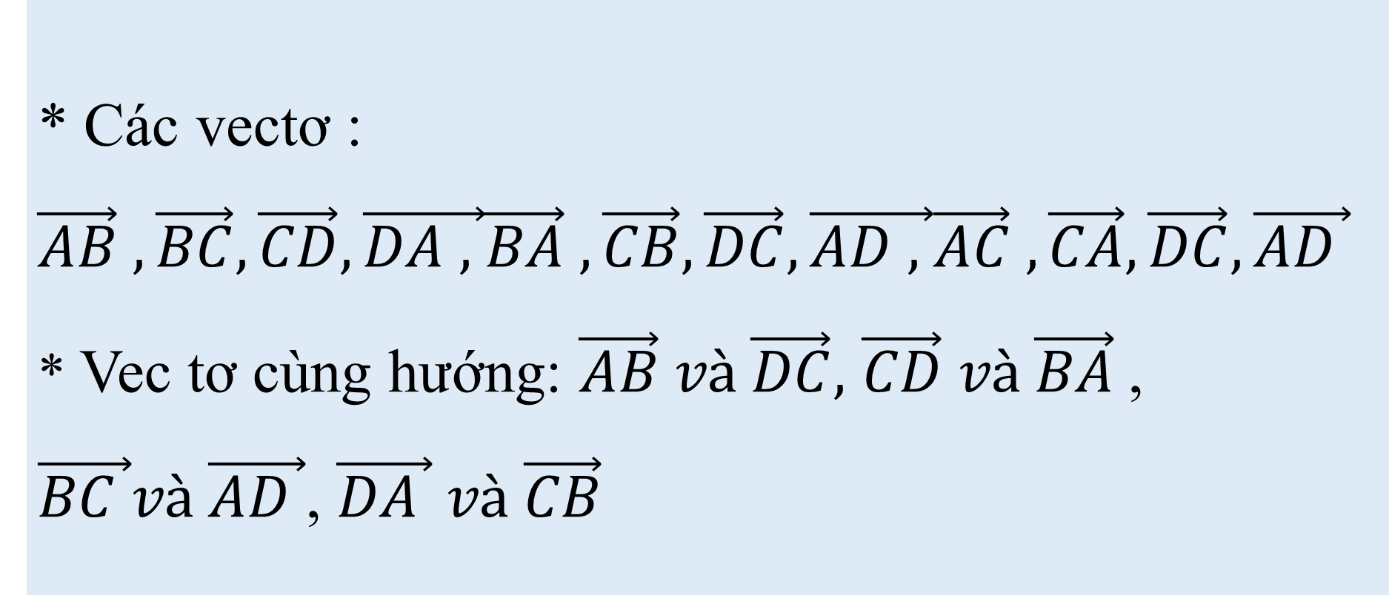
* Các vectơ : $\vec{AB} , \vec{BC}, \vec{CD}, \vec{DA , }\vec{BA} , \vec{CB}, \vec{DC}, \vec{AD , }\vec{AC} , \vec{CA}, \vec{DC}, \vec{AD }$
* Vec tơ cùng hướng: $\vec{AB} và \vec{DC},$ $\vec{CD} và \vec{BA}$, $\vec{BC }và \vec{AD }$, $\vec{DA } và \vec{CB}$

Slide 20
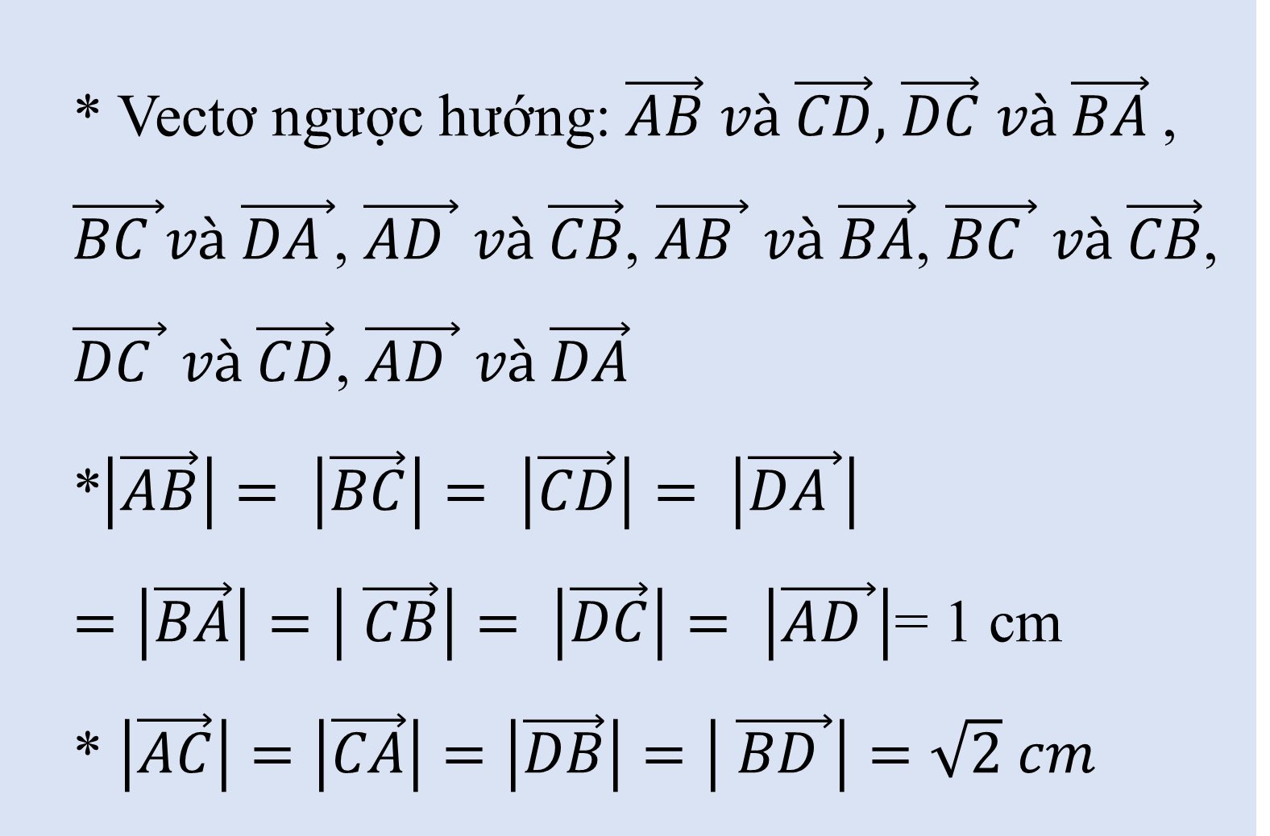
* Vectơ ngược hướng: $\vec{AB} và \vec{CD},$ $\vec{DC} và \vec{BA}$, $\vec{BC }và \vec{DA }$, $\vec{AD } và \vec{CB}$, $\vec{AB } và \vec{BA}$, $\vec{BC } và \vec{CB}$, $\vec{DC } và \vec{CD}$, $\vec{AD } và \vec{DA}$
*$\left|\vec{AB}\right|= \left|\vec{BC}\right|= \left|\vec{CD}\right|= \left|\vec{DA }\right|$
$=\left|\vec{BA}\right|=\left| \vec{CB}\right|= \left|\vec{DC}\right|= \left|\vec{AD }\right|$= 1 cm
* $\left|\vec{AC}\right|=\left|\vec{CA}\right|=\left|\vec{DB}\right|=\left| \vec{BD }\right|=\sqrt{2} cm$

Slide 21
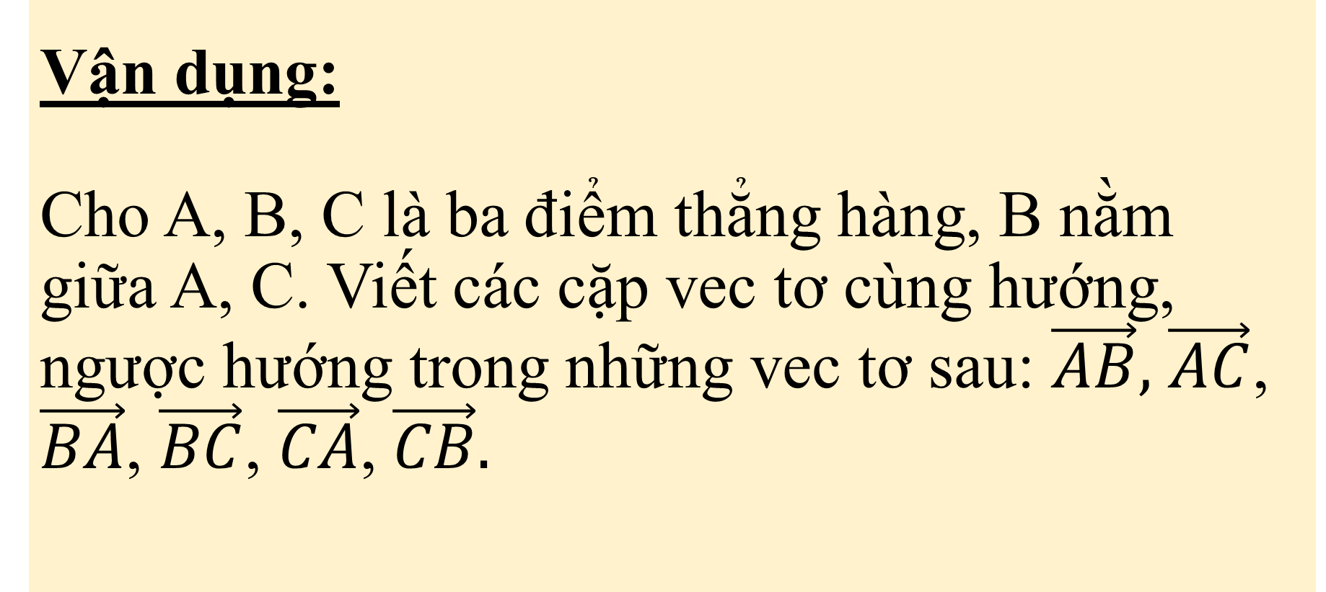
Vận dụng:
Cho A, B, C là ba điểm thẳng hàng, B nằm giữa A, C. Viết các cặp vec tơ cùng hướng, ngược hướng trong những vec tơ sau: $\vec{AB},$ $\vec{AC}$, $\vec{BA}$, $\vec{BC}$, $\vec{CA}$, $\vec{CB}.$

Slide 22

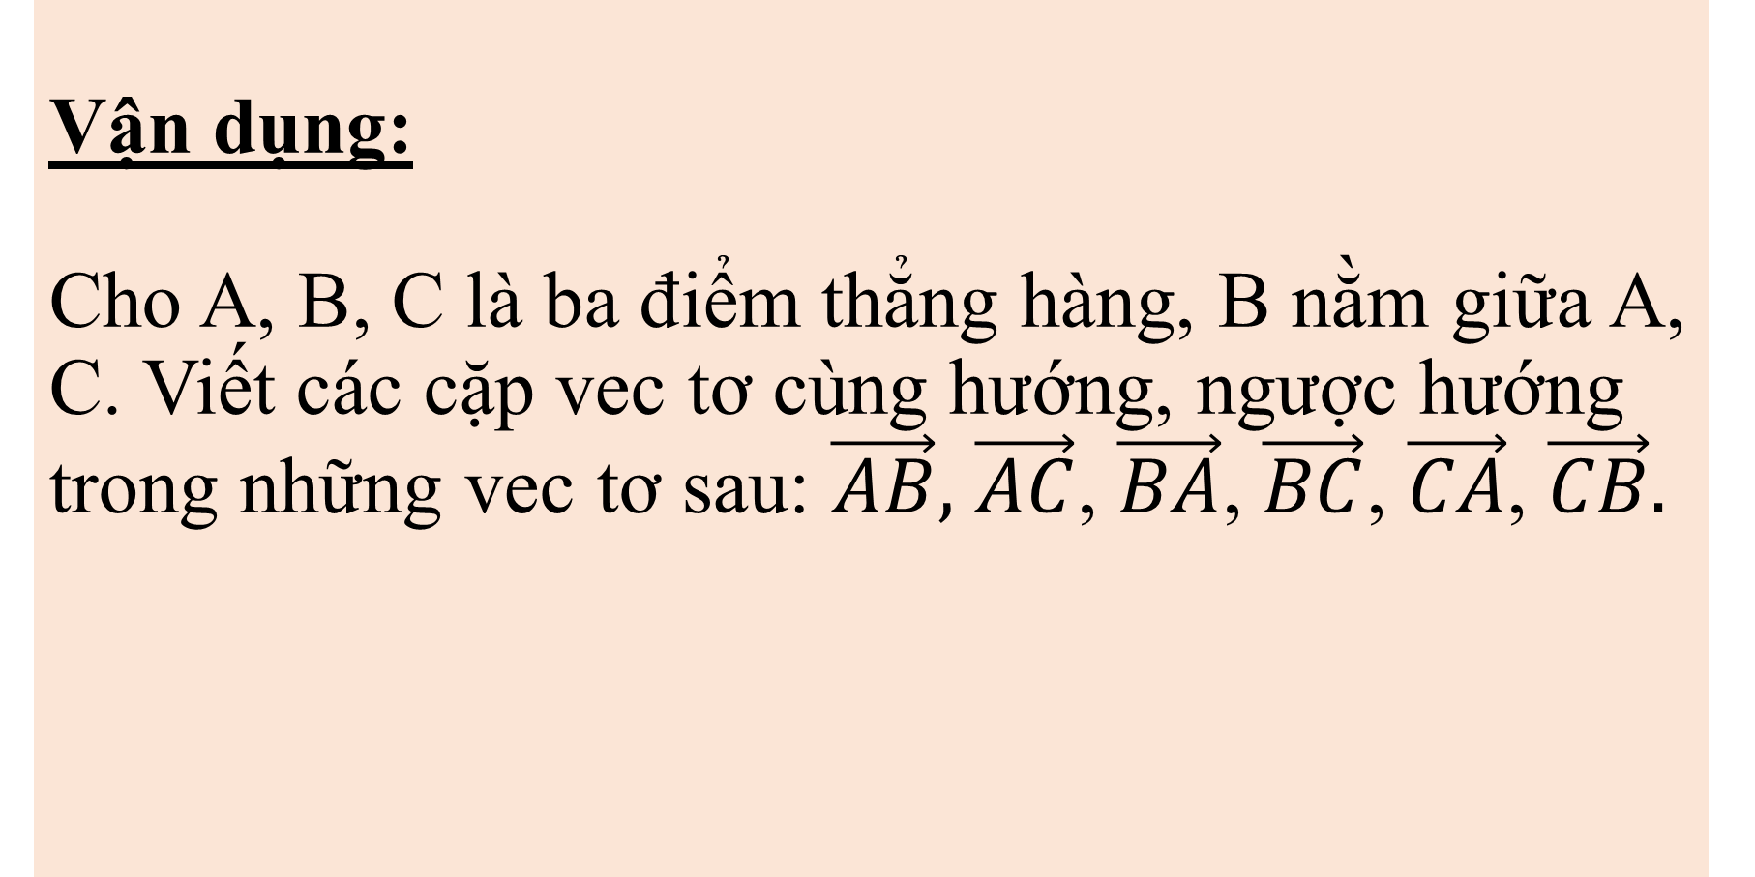
Vận dụng:
Cho A, B, C là ba điểm thẳng hàng, B nằm giữa A, C. Viết các cặp vec tơ cùng hướng, ngược hướng trong những vec tơ sau: $\vec{AB},$ $\vec{AC}$, $\vec{BA}$, $\vec{BC}$, $\vec{CA}$, $\vec{CB}.$

Slide 23
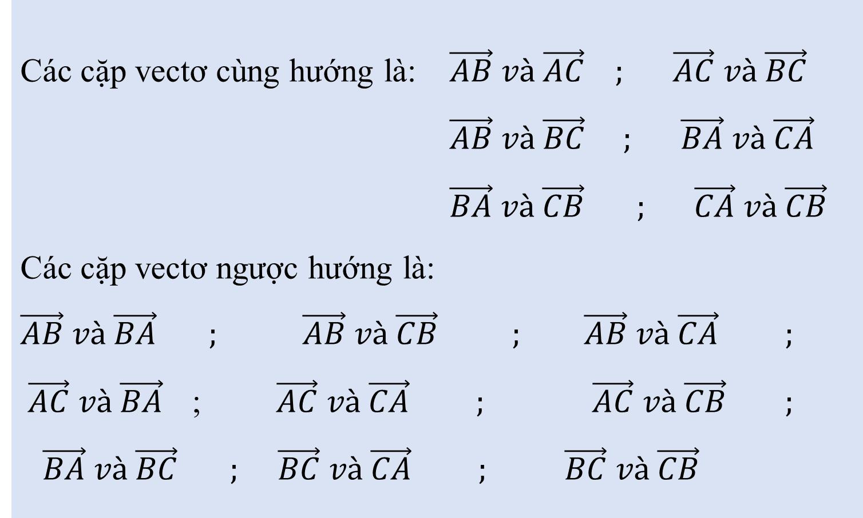
Các cặp vectơ cùng hướng là: $\vec{AB} và \vec{AC} ; \vec{AC} và \vec{BC}$
$\vec{AB} và \vec{BC} ; \vec{BA} và \vec{CA}$
$\vec{BA} và \vec{CB} ; \vec{CA} và \vec{CB}$
Các cặp vectơ ngược hướng là: $\vec{AB} và \vec{BA} ; \vec{AB} và \vec{CB} ; \vec{AB} và \vec{CA} ;$
$\vec{AC} và \vec{BA}$ ; $\vec{AC} và \vec{CA} ; \vec{AC} và \vec{CB} ;$
$\vec{BA} và \vec{BC} ;$ $\vec{BC} và \vec{CA} ; \vec{BC} và \vec{CB}$

Slide 24
* HƯỚNG DẪN VỀ NHÀ:
- Ghi nhớ kiến thức trong bài.
- Hoàn thành các bài tập trong SGK. SBT.
- Chuẩn bị nội dung còn lại của bài:
“III. Hai vec tơ bằng nhau” và “IV. Vec tơ – không”.

